Slide 1
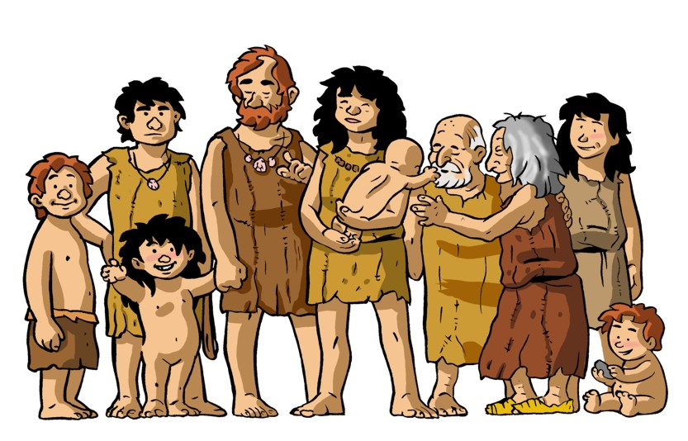
La Prehistoria

Slide 2
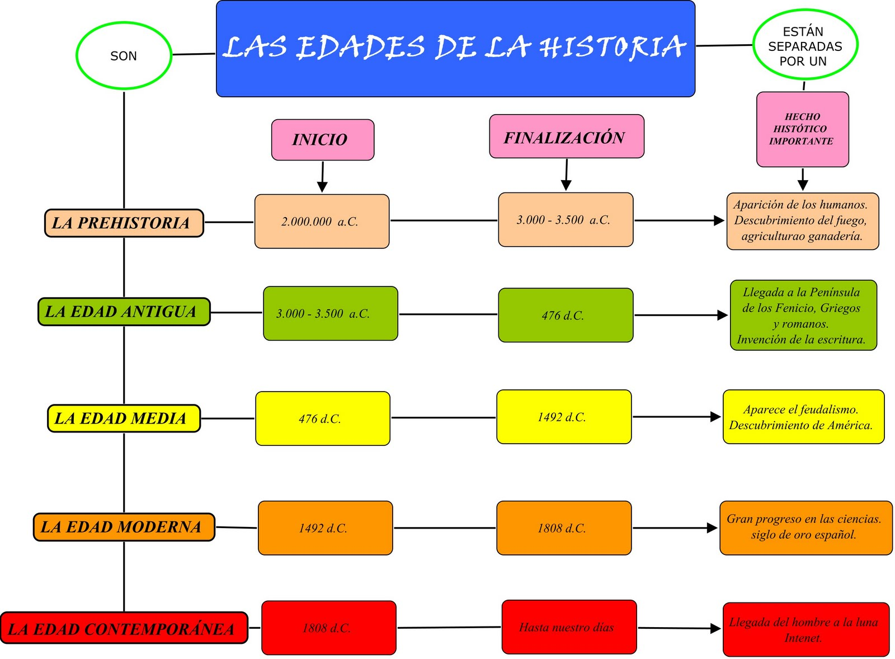
Duración
Empezó hace 2.500.000 de años y acabó hace 5.000 de años.

Slide 3
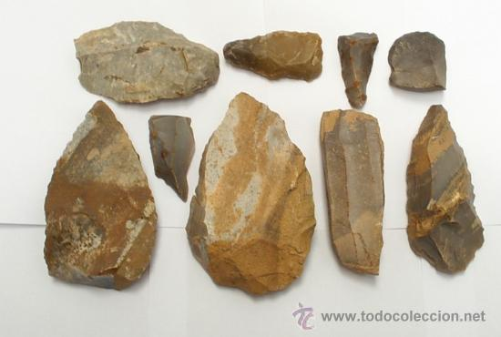
Etapas
LA EDAD DE PIEDRA: Paleolítico y Neolítico.
Paleolítico: Empezó hace unos 2.500.000 de años. Se llamaba así porque se utilizaba la piedra para fabricar muchos objetos. El Paleolítico es el periodo más antiguo. En esta época, los hombres y las mujeres eran nómadas y vivían de la caza, de la pesca y de la recolección de frutos. La gente se organizaba en clanes, que eran pequeños grupos familiares. La vida de las personas eran muy corta y había población escasa. Muchos niños morían al nacer y los adultos vivían pocos años.
El Neolítico: Es el periodo más reciente de la edad de piedra. Para no tener que salir a buscar alimentos, los seres humanos se hicieron sedentarias y construyeron los primeros poblados. Como la población aumentó, se organizaron en tribus, que eran grupos más grandes que los clanes. Comenzó a especializarse en determinados trabajos: Unos cultivaban la tierra, otros cuidaban de los animales, otros fabricaban herramientas…
LA EDAD DE LOS METALES:
Hacia el año 4.000 a.C., los pobladores empezaron a usar los metales para fabricar distintos objetos. Primero utilizaron el cobre. Después, emplearon el bronce y el hierro. Crecieron y se convirtieron en pequeñas ciudades que estaban rodeadas de murallas para facilitar su defensa.

Slide 4
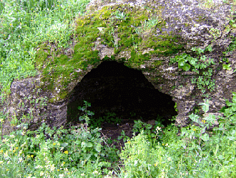
La vida
Como vivían
Los hombres primitivos vivían en cuevas o en cavernas, hasta que construyeron sus primeras viviendas. Estas casas eran de piedra, de barro, de paja….
Herramientas
Los cavernícolas fabricaban sus propias herramientas con piedra. Las herramientas eran imprescindibles para sobrevivir. Las usaban para cazar, descuartizar animales, encender fuego…
Unas de esas armas son: las hachas, los tajadores, los raspadores y los cuchillos.
También usaban los huesos de los animales para construir cosas, así como el barro para fabricar vasijas.
Con el descubrimiento del metal la mayoría de las herramientas se construyen con este material.
El trabajo
El trabajo se lo repartían. Unos traían la comida (frutos y carne) y otros hacían las armas.
Más avanzada la etapa trabajaban en la agricultura y ganadería.

Slide 5
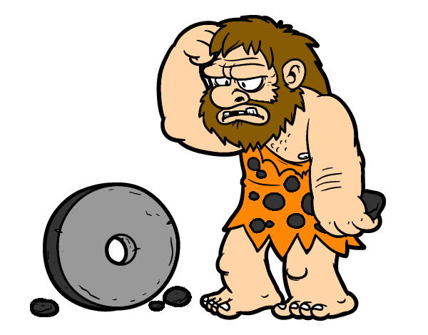
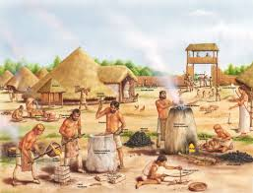
Ropa
Usaban las pieles de los animales como ropa.
Descubrimiento
El fuego: Los humanos utilizan conscientemente el fuego desde hace unos 400.000 años.
Utilizaban el fuego para cocinar, para calentarse…
Comida
Los hombres primitivos comían animales como peces o búfalos.

Slide 6
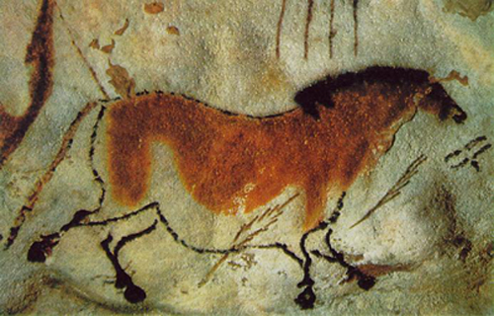
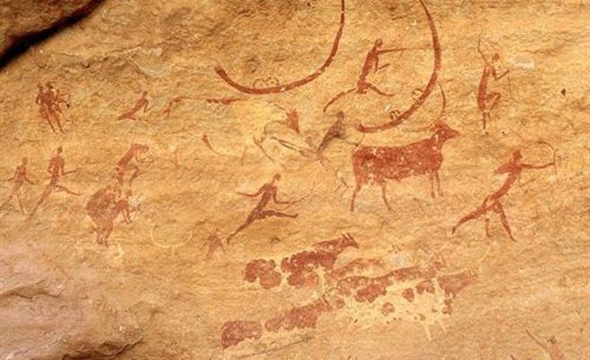
El arte
El arte rupestre es aquel que se realiza sobre las paredes de las cuevas y sea pintura, grabado o escultura.
Los prehistóricos pintaban en las paredes de las cuevas. Pintaban con sangre de animal. Se llama arte rupestre.

Slide 7
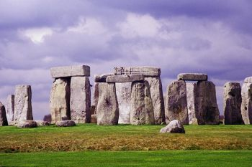
LOS MONUMENTOS:
Los monumentos son: Dolmen, Taula, Menhir y Naveta.
Dolmen: Son grandes bloques de piedra hincados en la tierra que habitualmente se cubren con otra piedra horizontal.
Taula: Está formado por 2 enormes piedras planas que se disponen una sobre la otra formando una gran “T”.
Menhir: Son piedras hincadas verticalmente en la tierra. Tenían como función lo de marcar un territorio o eliminar los campos de cultivo.
Naveta: De uso funerario, que solo existe en Menorca. Son edificaciones de piedra, que reciben ese nombre porque su forma recuerda una nave invertida.

Slide 8
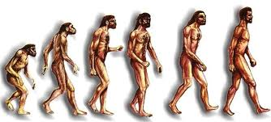
Evolución de la especie humana
Primate, australopiteco, homo habilis, el neandertal y homo sapiens.

